Slide 1
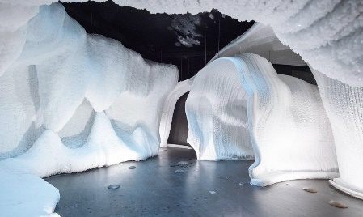
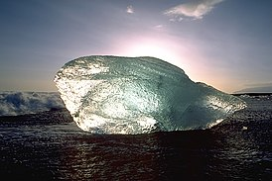
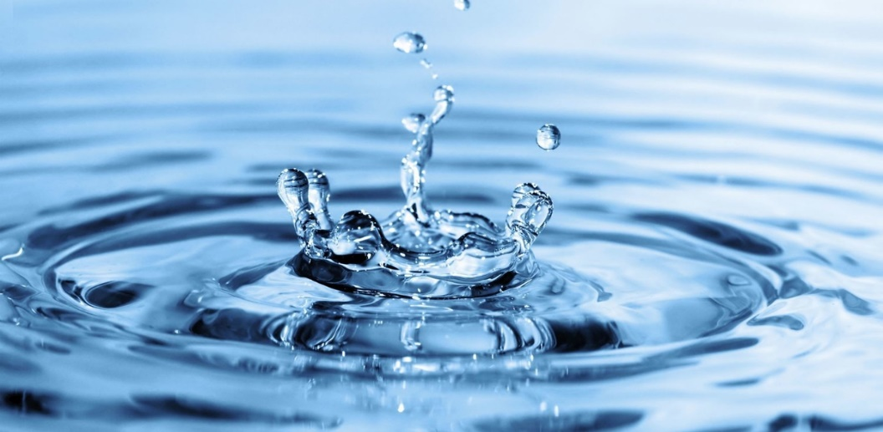
Презентация «Вода… и это все вода…»
Выполнил:
Исаков Владимир,
ученик 1 «б» класса МБОУ «Гимназия»
г. Арзамас

Slide 2
План исследования:
1. Изучение различных источников информации о воде и ее агрегатных состояниях.
2. Экспериментальная работа по изучению агрегатных состояний воды.
Основные этапы:
а) жидкость – твердое тело;
б) твердое тело – жидкость;
в) жидкость – газообразное вещество;
г) газообразное вещество – жидкость.
3. Обработка и оформление результатов проведенного исследования.

Slide 3
Объект исследования – вода. Предмет исследования – агрегатные состояния воды
Цель исследования:
Задачи исследования:
1) изучить различные источники информации о воде и ее агрегатных состояниях;
2) провести экспериментальную работу по переходу воды в различные агрегатные состояния:
а) жидкость – твердое тело;
б) твердое тело – жидкость;
в) жидкость – газообразное вещество;
г) газообразное вещество – жидкость.
3) обработать и оформить результаты проведенного исследования.
изучить агрегатные состояния воды и их характерные особенности

Slide 4
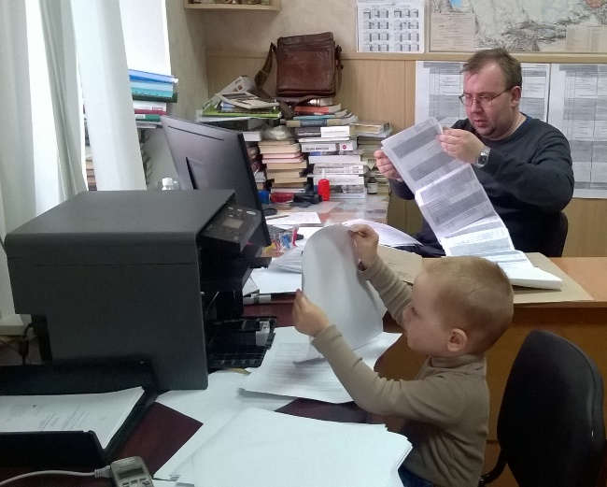
Изучение различных источников информации о воде и ее агрегатных состояниях
городская библиотека;
домашняя библиотека;
интернет.

Slide 5
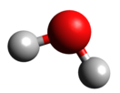
Вода – неорганическое соединение с формулой Н₂О (т.к. состоит из двух атомов водорода и одного атома кислорода), которые соединены между собой.
При нормальных условиях вода представляет собой прозрачную жидкость, не имеющую цвета, запаха и вкуса.

Slide 6
При реально существующих на Земле условиях (атмосферное давление и температура) вода может находиться одновременно в разных агрегатных состояниях.
Агрегатные состояния воды
жидкое
(собственно вода)
твёрдое (лед)
газообразное (водяной пар)

Slide 7
Экспериментальная работа
а) жидкость – твердое тело
б) твердое тело – жидкость
в) жидкость – газообразное вещество
г) газообразное вещество – жидкость

Slide 8
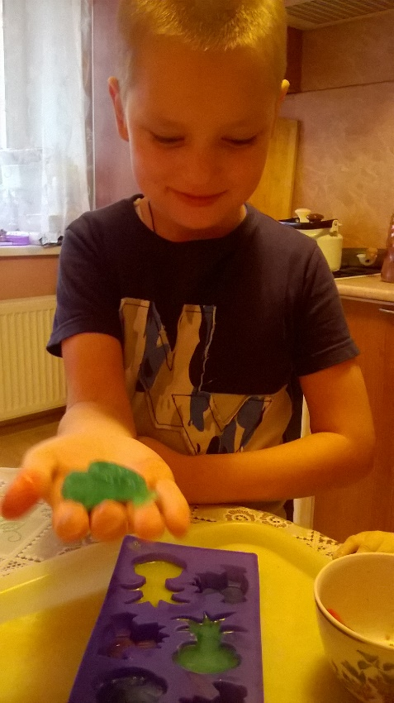
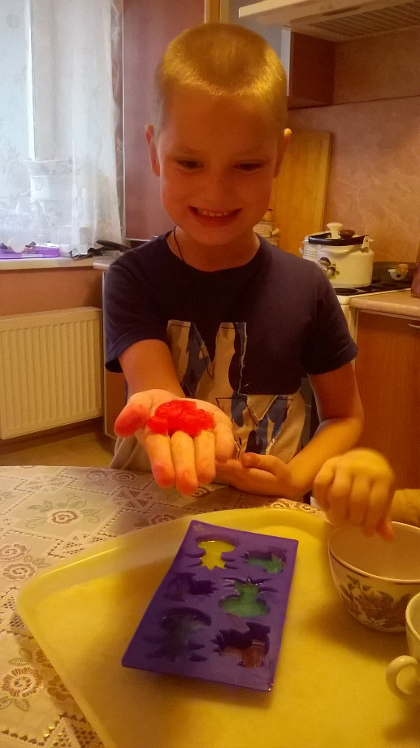
жидкость – твердое тело
Наполняем водой форму для льда (использовалась подкрашенная акварельными красками вода из-под крана).
Помещаем на 2 часа в морозильную камеру. Лёд готов.
2 часа

Slide 9
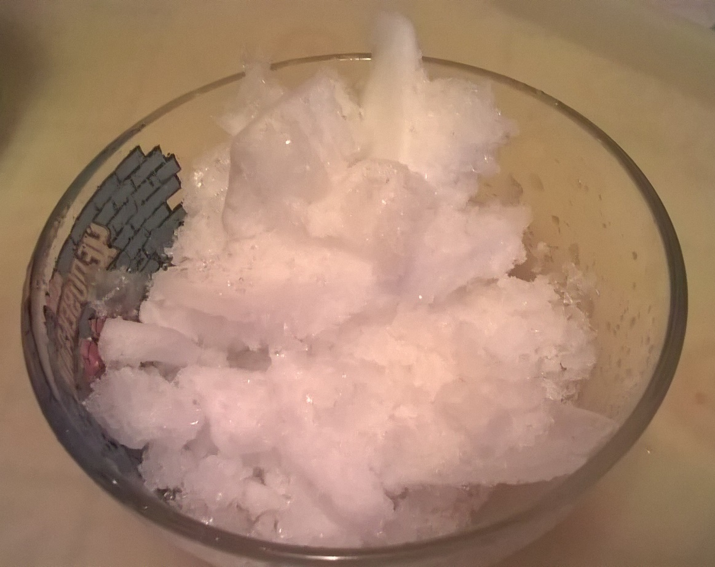
Снег и лёд естественного происхождения
Место сбора: г. Арзамас, улица Куликова
Дата сбора: 11 ноября 2021 г.
Время сбора: 9 ч. 35 мин.
Температура окружающей среды: - 6

Slide 10
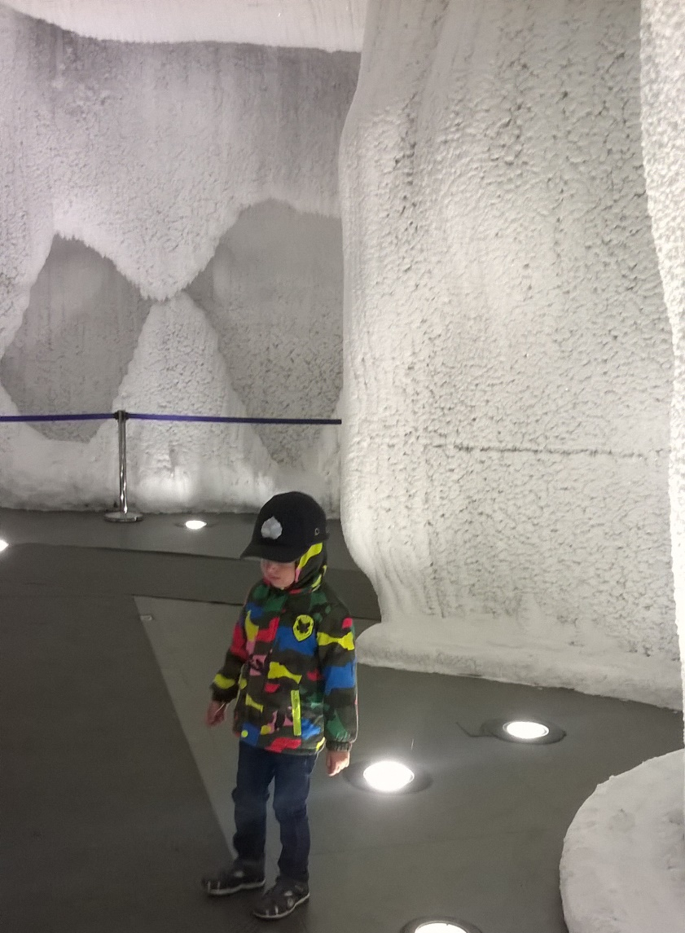
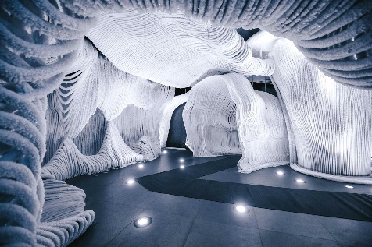
Ледяная пещера парка «Зарядье» (г. Москва)
экскурсия с целью изучения агрегатного состояния воды (льда и инея) и особенностей его получения в искусственно созданных условиях
Пещера представляет собой ледяной рельеф площадью в 750 м², заморожено около 70 тонн воды на 14 км. изогнутых металлических труб, поддерживается температура от -4 до -9 градусов.

Slide 11
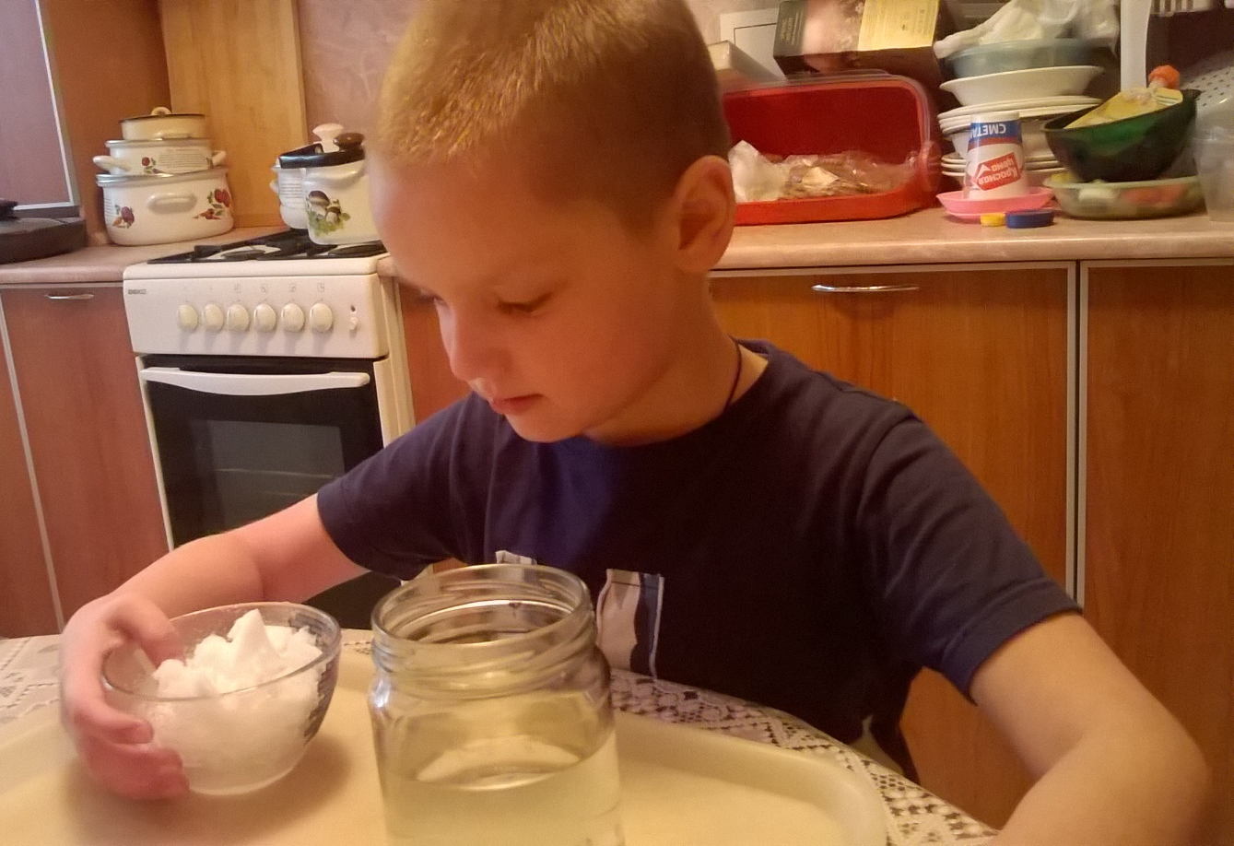
твердое тело – жидкость
Извлеченный из форм лед, полученный искусственным способом, а также снег и лед естественного происхождения медленно тают при комнатной температуре и превращаются в воду.

Slide 12
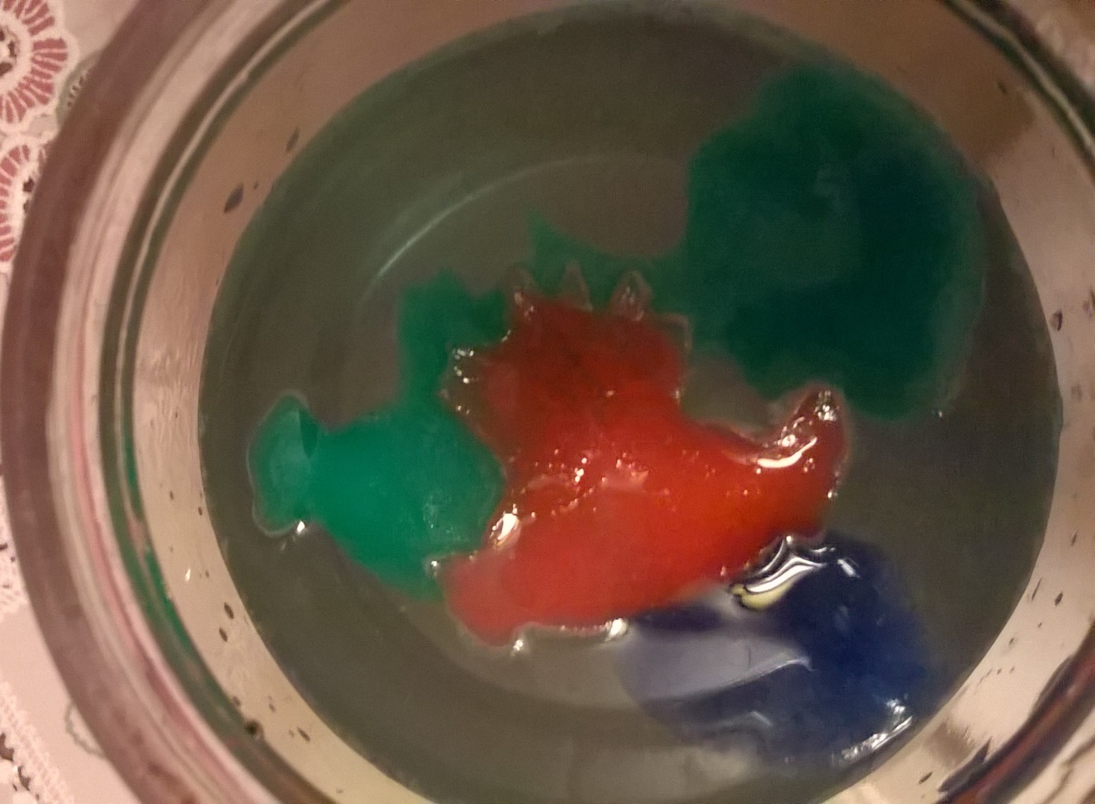
Процесс таяния льда проходит в 4 раза быстрее, если лед поместить в емкость с водой

Slide 13
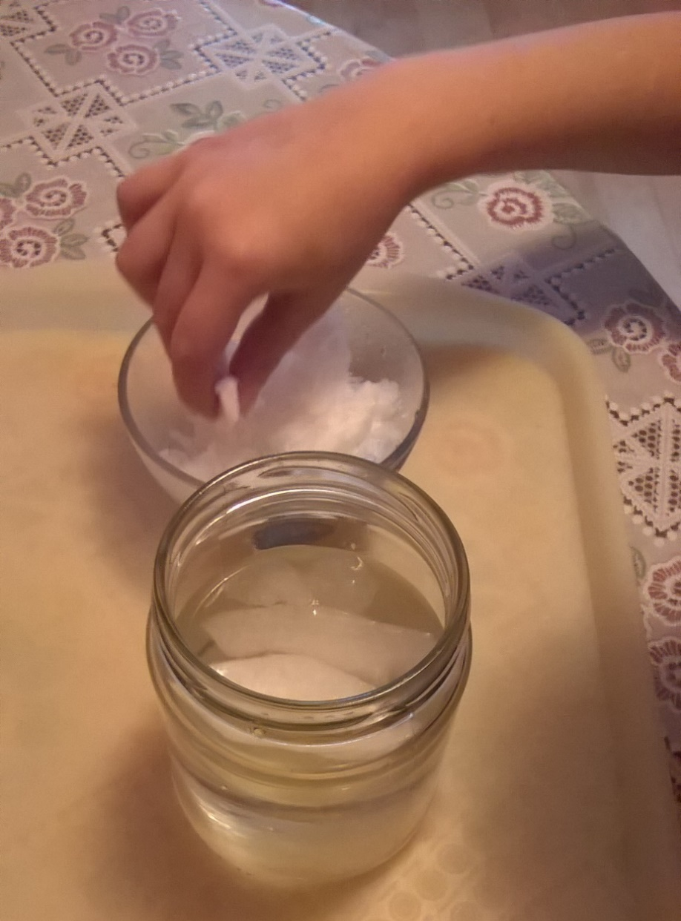
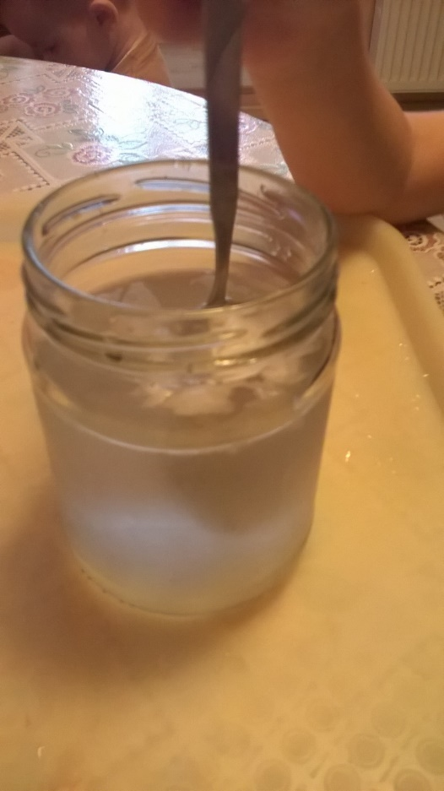
… и в 12 раз быстрее, если лед и воду перемешивать
В отношении снега процесс таяния в воде проходит быстрее в 26 раз, т.к. снег имеет меньшую плотность, чем лед

Slide 14
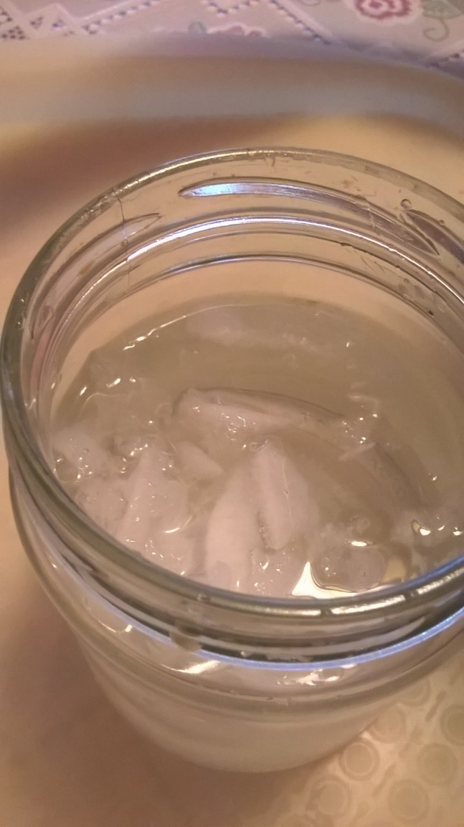
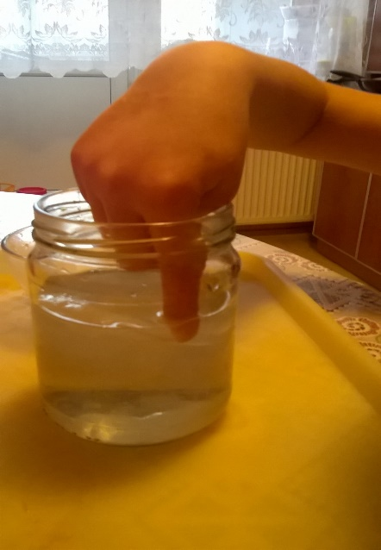
интересный факт!
Лед не тонет в воде, даже при принудительном погружении.
Этот опыт объясняет возможность перемещения (плавания) айсбергов – огромных скоплений льда и снега.

Slide 15
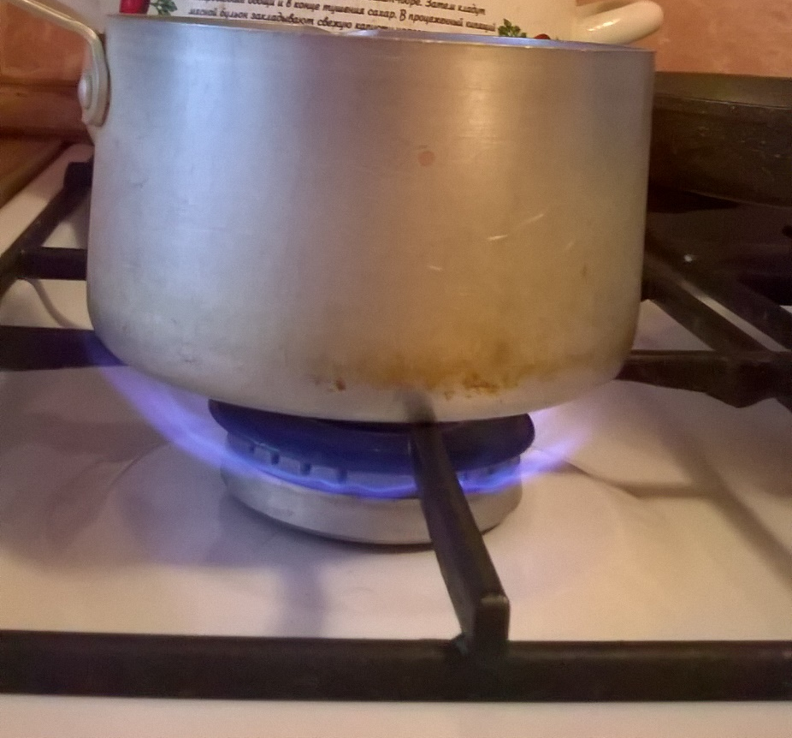
жидкость – газообразное вещество
Наливаем в емкость воду и ставим на огонь. Как только вода закипит, над емкостью начинает подниматься пар.

Slide 16
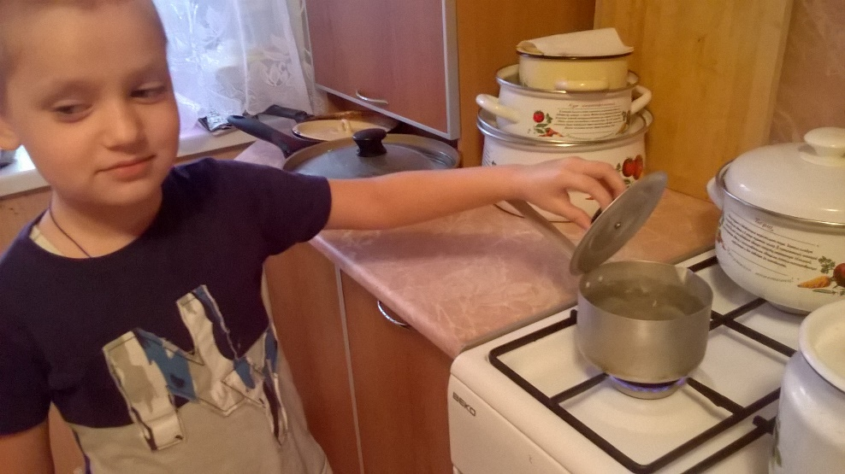
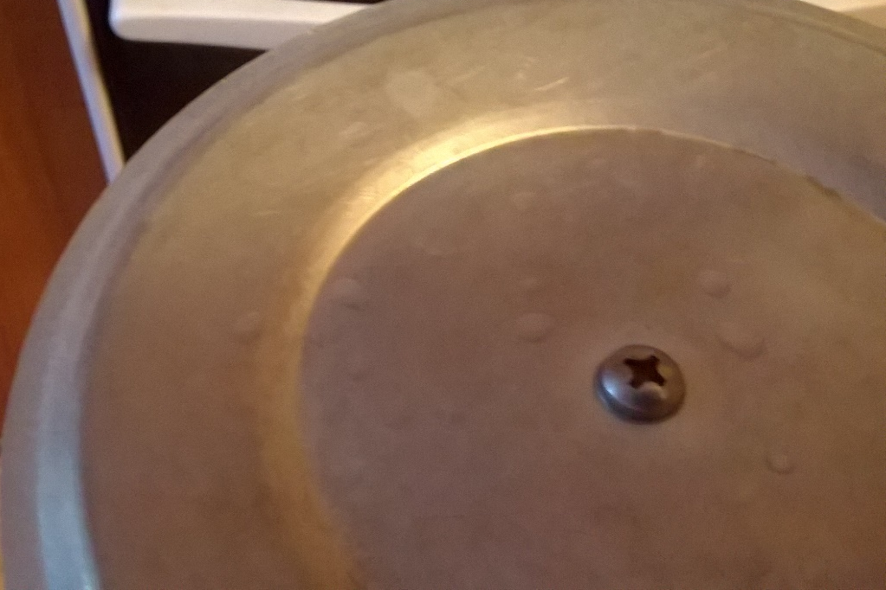
газообразное вещество – жидкость
Накроем крышкой емкость с кипящей водой. Снимем через 2 минуты крышку. На обратной стороне крышки – капельки воды:
пар превратился в воду.

Slide 17
Обработка и оформление результатов проведенного исследования
В ходе проведенного исследования:
1. Были изучены различны источники информации (научная литература из домашней и городской библиотеки; материалы, размещенные в сети интернет)о воде и ее агрегатных состояниях.
2. Была проведена экспериментальная работа по изучению агрегатных состояний воды, а именно переходы из одного состояния в другое:
а) жидкость – твердое тело;
б) твердое тело – жидкость;
в) жидкость – газообразное вещество;
г) газообразное вещество – жидкость.
3. Были обработаны результаты проведенного исследования.

Slide 18
итоги исследования
1. Вода может переходить в разные агрегатные состояния (жидкость, твердое тело, газообразное состояние ИЛИ вода, лед/снег, пар) в естественных (природных) и искусственных (экспериментальных) условиях.
2. Таяние льда и снега происходит быстрее при помещении их в воду (жидкость) и еще быстрее – при перемешивании воды и льда/снега.
3. Лед и снег имеют меньшую плотность, чем вода, которая вытесняет их. Благодаря этому они могут оставаться на поверхности воды – не тонут.

